Slide 1
SAPERE MENETELMÄ
”maistella, tuntea, olla rohkea”
painotetaan kokemuksellista ja tutkivaa oppimista
haju-, maku-, näkö-, kuulo- ja tuntoaistia hyödyntämällä lapsi oppii uusia asioita ruoasta, ruoka-aineista ja niiden valmistuksesta
perustuu aistikokemuksiin
menetelmä korostaa lapsen oman ilmaisun tukemista ja kuuntelemista
Aistien avulla tullutta tietoa käsitellään keskustellen ja auttaen lasta sanoittamaan ja kuvittamaan kokemuksiaan

Slide 2
VALMISTAUTUMINEN
Hygienia
Päiväkodin hygieniaan liittyvät periaatteet huomioidaan
Varsinaista hygieniaosaamista ei edellytetä henkilökunnalta
Oikeaoppinen käsinpesu, hiussuojien ja essujen käyttö
Keskustelu missä ja miten ruoka-aineita ja ruokaa tutkitaan ja käsitellään

Slide 3
Allergia
Ruoka-aineet konkreettisesti lasten saatavilla!
Aikuisten oltava selvillä JOKAISEN lapsen mahdollisista allergioista ja ruokarajoitteista
Reagointia ruoka-aineisiin
hyvä tarkkailla

Slide 4
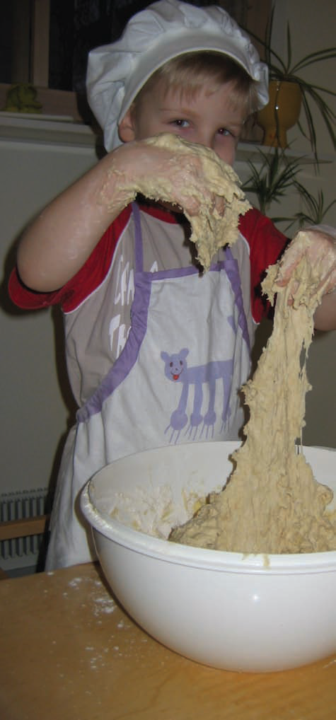
Millaisia allergioihin liittyviä riskejä kuva herättää?

Slide 5
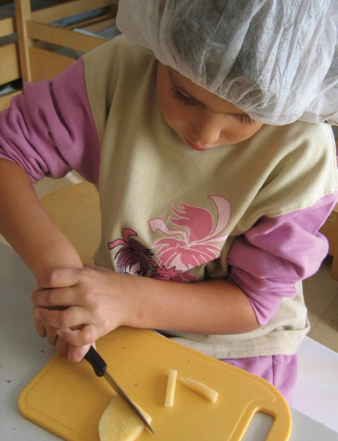
Turvallisuus
Tärkeä arvioida lapsen kehitystasoon sopivat välineet
Kuumat levyt, uunit, kiehuva vesi, kuuma uunipelti
Turvallisuuskasvatusta!
Työvälineiden oikea oppinen käyttö!

Slide 6
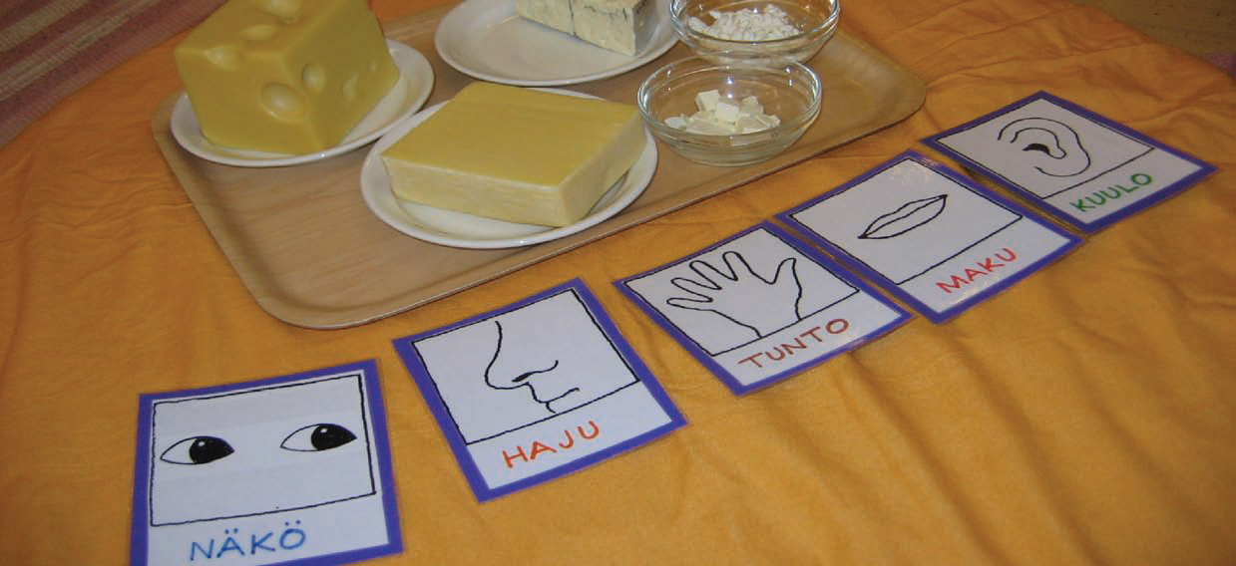
Päiväkodin juustoviikko. Kuvakorttien avulla lapset keskittyivät tutkittavaan
asiaan yhden aistin kautta aina kerrallaan.

Slide 7
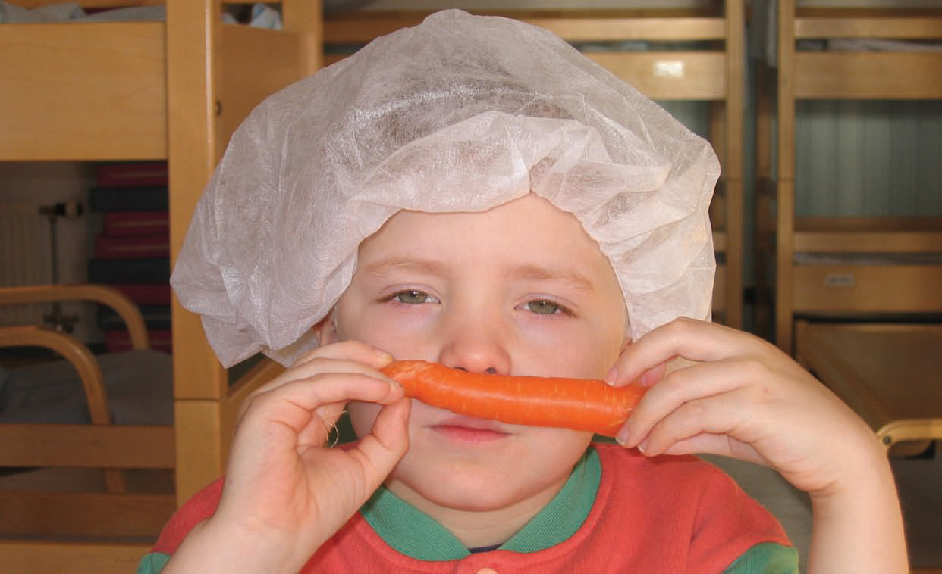
Aistimatka porkkanaan alkoi tunnustelemalla ja haistelemalla

Slide 8
TOIMINTAESIMERKKI: Näkkileipää kaikille aisteille
Kaikkiin viiteen aistiin voi tutustua myös yhdellä kertaa tietyn ruoka-aineen avulla. Seuraavassa esimerkissä on otettu näkkileipä tutkinnan alle.
NÄKÖAISTI
Miksi meillä on silmät? Mikä on se aisti, jota tarvitaan
katsomiseen?
Mitä tietoa saat näköaistin avulla tästä näkkileivästä?
Mitä sille tapahtuu,
kun sen halkaisee?
Se on ruskea, litteä, rosoinen ja siinä on kuoppia.
Se menee rikki, murenee. Siitä tulee roskia, ihan
kuin hiekkaa”

Slide 9
TUNTOAISTI
Mikä on se aisti, jota tarvitaan, että voit tuntea käsilläsi erilaisia asioita. Mitä tunnet suussasi?
Miltä tämä näkkileipä tuntuu käsissäsi, suussasi?
”Se on kova, siinä on kuoppia. Se raapii kurkussa.
Se on klönttinen, sen päälle pitää laittaa voita.”

Slide 10
HAJUAISTI
Miksi meillä on nenä? Mikä on se aisti, jota tarvitaan, jotta voimme haistaa jotain?
Laita silmät kiinni ja haistele näkkileipää, miltä se tuoksuu?
Tuoksuu leivälle, mullalle. Se tuoksuu hyvältä.”

Slide 11
KUULOAISTI
Miksi meillä on korvat?
Mikä on se aisti, jota tarvitaan, kun kuunnellaan oikein tarkasti?
Kuunnellaan silmät kiinni, miltä kuulostaa, kun syömme näkkileipää?
”Se rätisee, kuuluu kova ääni. Korvat menee lukkoon ”

Slide 12
MAKUAISTI
Miksi meillä on suu?
Mikä on se aisti, jonka avulla maistamme, miltä jokin maistuu?
Miltä näkkileipä maistuu suussasi?
Se on suolaista, kuivaa, tarvitaan vettä. Maistuu hyvältä, tiukalta”

